Slide 1


Gestor de Gastos Personales
Moneto
David Cabrera Briales
Albor Croft (Grupo Ilerna)

Slide 2
Índice
1.¿Qué es Moneto?
2.Objetivos del proyecto
3.Tecnologías usadas
4.Planificación y metodología
5.Analisis de requisitos
6. Capturas
7.Diseño y estructura
8.Demostración de funcionalidades
9.Dificultades y aprendizaje
10.Vias futuras
11.Conclusión final

Slide 3
¿Qué es Moneto?
App para registrar, categorizar y visualizar gastos personales.
Diseñada para ser multiplataforma (Android, iOS, PC).
Fácil de usar y enfocada en la simplicidad.

Slide 4
Objetivos del proyecto
Desarrollar una aplicación funcional y multiplataforma.
Permitir gestión de gastos sin conexión.
Ofrecer una experiencia sencilla y visual.
Explorar publicación en Play Store y App Store.

Slide 5
Tecnologías utilizadas
Flutter como framework principal.
Android Studio como entorno de desarrollo.
SQLite para almacenamiento de datos locales.
SharedPreferences para manejo del login.

Slide 6
Planificación y metodología
Desarrollo progresivo por pantallas y funcionalidades.
Pruebas continuas en dispositivo móvil personal.
Enfoque en estabilidad y funcionalidad paso a paso.

Slide 7
Análisis de requisitos
Funcionales: registro de gastos, login, exportación PDF y generación de gráfico.
No funcionales: sin conexión, privacidad, usabilidad.

Slide 8
Diseño y estructura
Arquitectura basada en componentes.
Diseño limpio y jerarquía clara de pantallas.
Clases para categorías, movimientos y servicios.

Slide 9
Demostración de funcionalidades
Inicio de sesión básico.
Navegación por categorías de gasto.
Registro de gasto y visualización.
Exportación de informe en PDF.

Slide 10
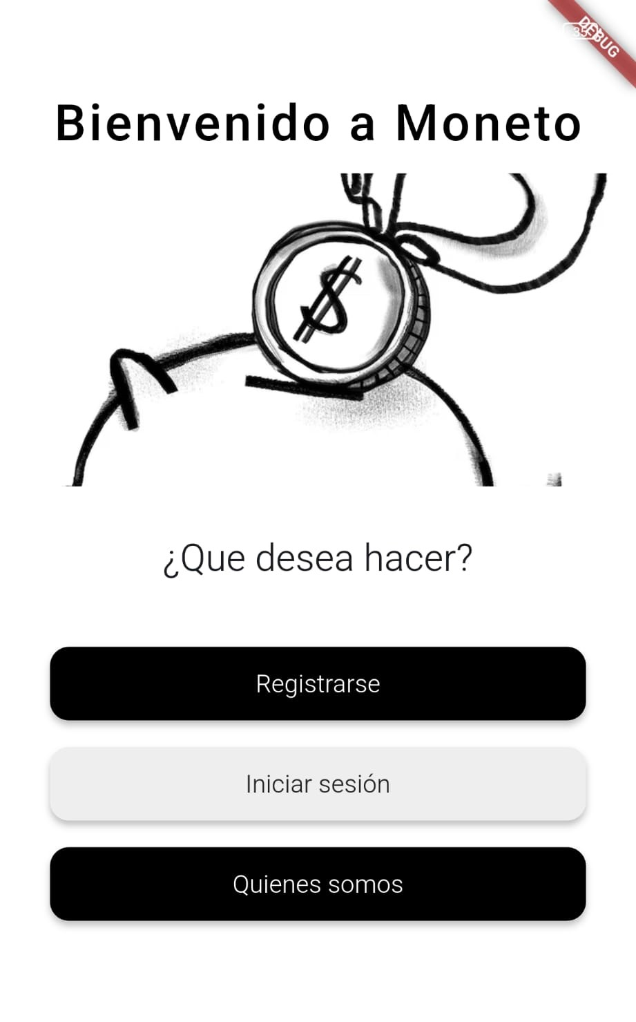
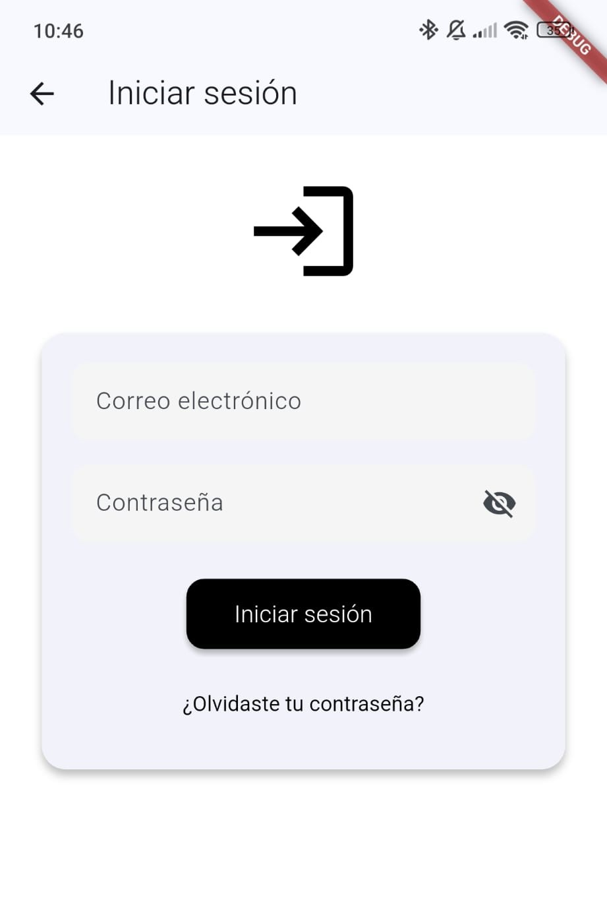
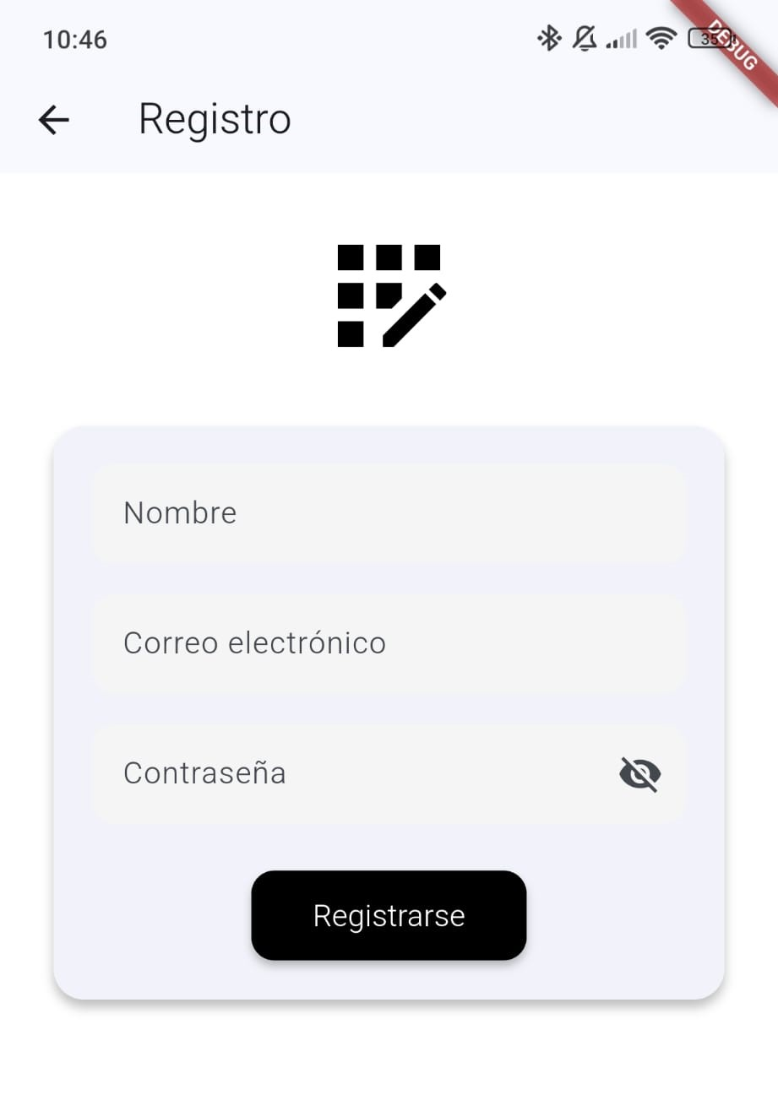
Capturas

Slide 11
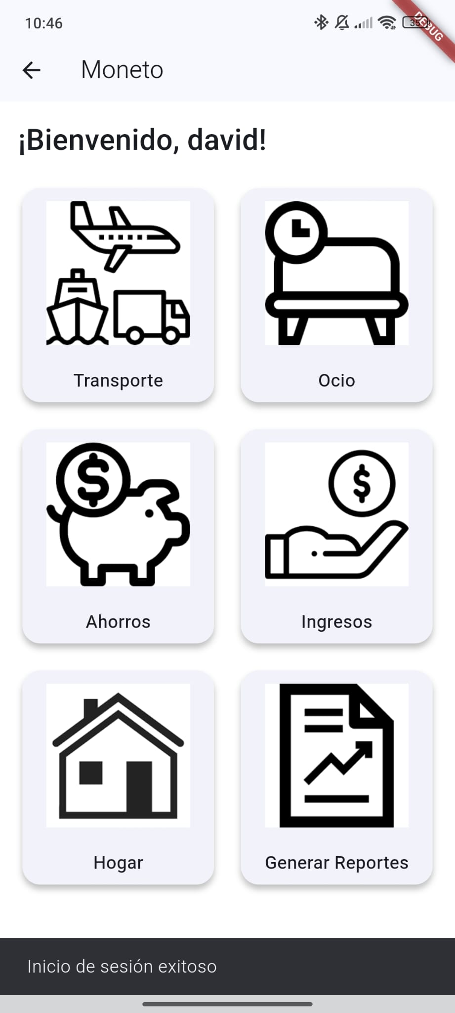
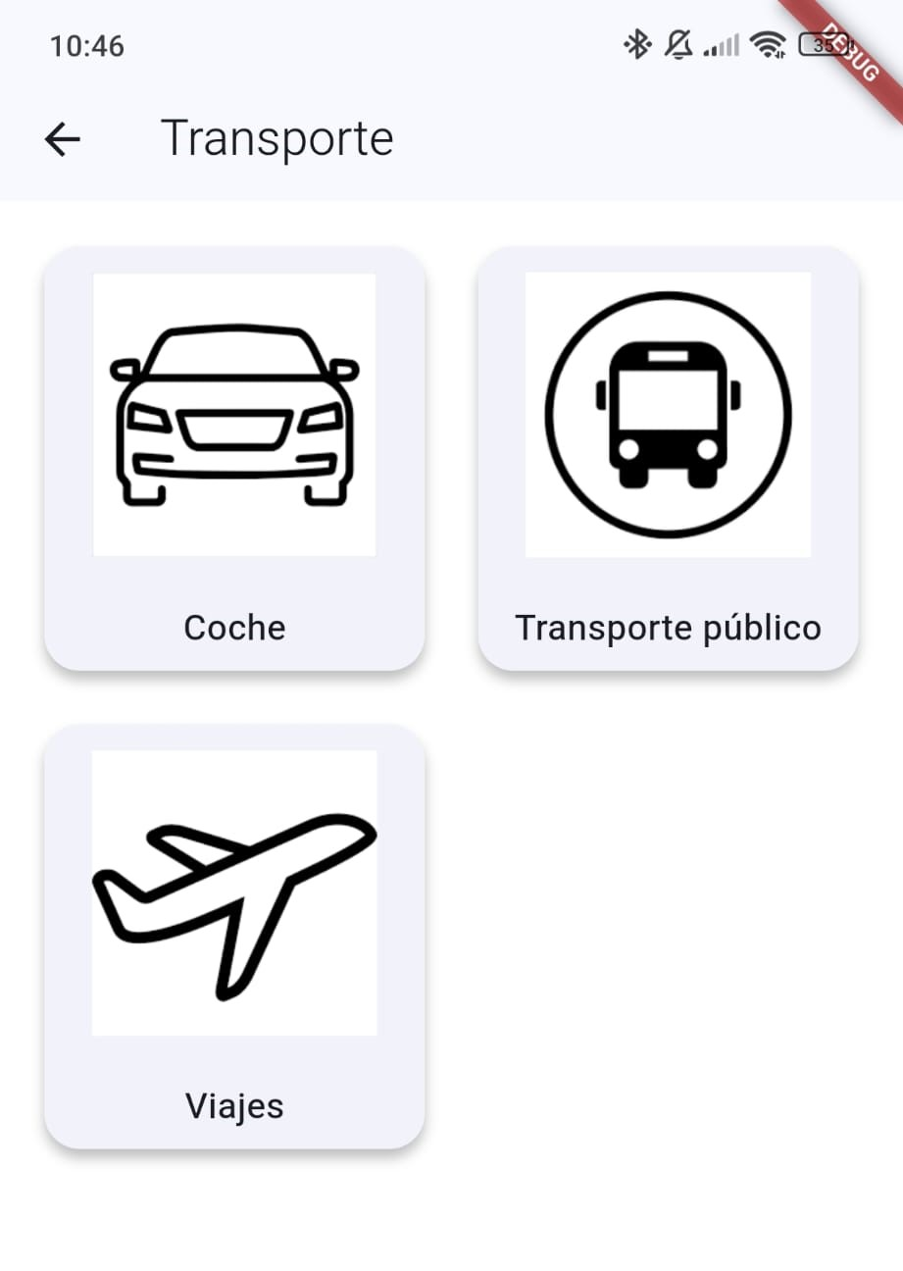
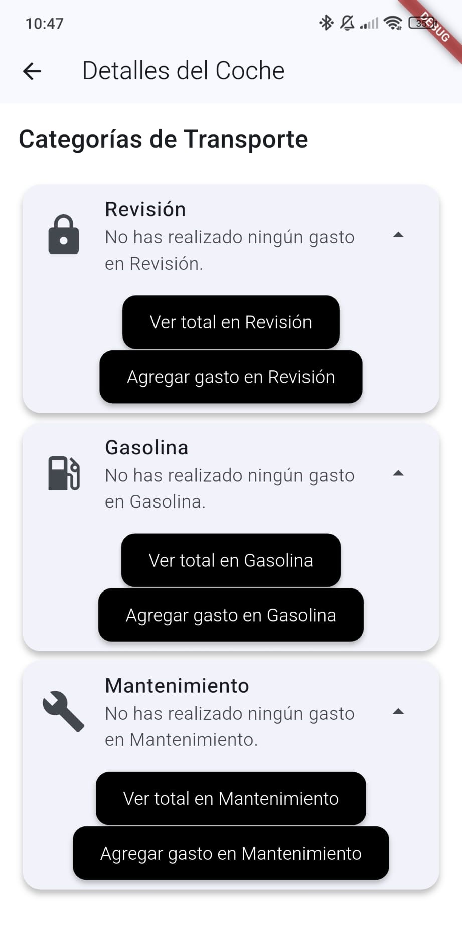
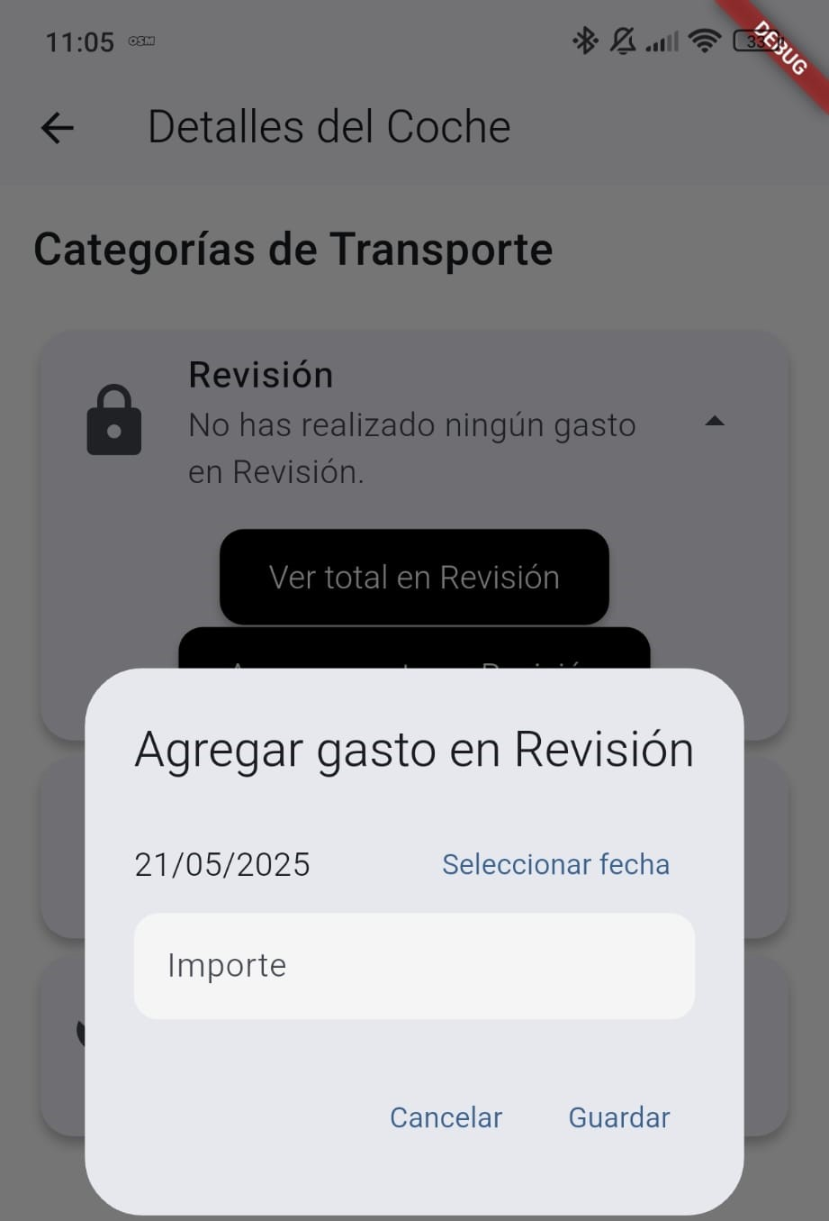
Capturas

Slide 12
Dificultades y aprendizajes
Gestión de errores y control de estado.
Aprendizaje de Flutter y SQLite.
Organización y constancia en el desarrollo.

Slide 13
Vías futuras
Añadir gráficos estadísticos.
Funcionalidad de presupuestos mensuales.
Subida a tiendas oficiales (Play Store, App Store).

Slide 14
Conclusión final
Objetivos principales alcanzados.
Aplicación funcional, usable y ampliable.
Experiencia valiosa y enriquecedora.

Slide 15
Gracias
Gracias por su atención.
¿Preguntas?

